Slide 1

CONCEPT DE FRAGILITE ET DE PREVENTION EN GERIATRIE
Dr C. Roubaud

Slide 2
CONCEPT de Fragilité : consensus théorique
La Société française de gériatrie et de gérontologie (SFGG) a adopté en 2011 la définition suivante : La fragilité est un syndrome clinique. Il reflète une diminution des capacités physiologiques de réserve qui altère les mécanismes d’adaptation au stress.
Son expression clinique est modulée par les comorbidités et des facteurs psychologiques, sociaux, économiques et comportementaux
L’âge est considéré comme un déterminant de fragilité mais n’explique pas à lui seul ce syndrome
La fragilité n’est pas l’incapacité
Vulnérabilité accrue

Slide 3
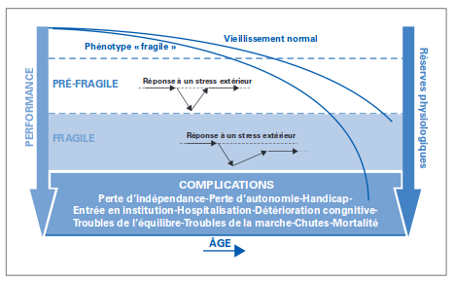
LA FRAGILITE un MARQUEUR PRONOSTIC
Le syndrome de fragilité est un marqueur de risque de mortalité et d'événements péjoratifs
L’étude de Fried 2001 a montré que le syndrome de fragilité est un facteur prédictif indépendant d’une évolution vers la survenue sur 3 ans
de chutes : x1,57
la perte d’autonomie x3
l’hospitalisation x2
de décès x1,71

Slide 4
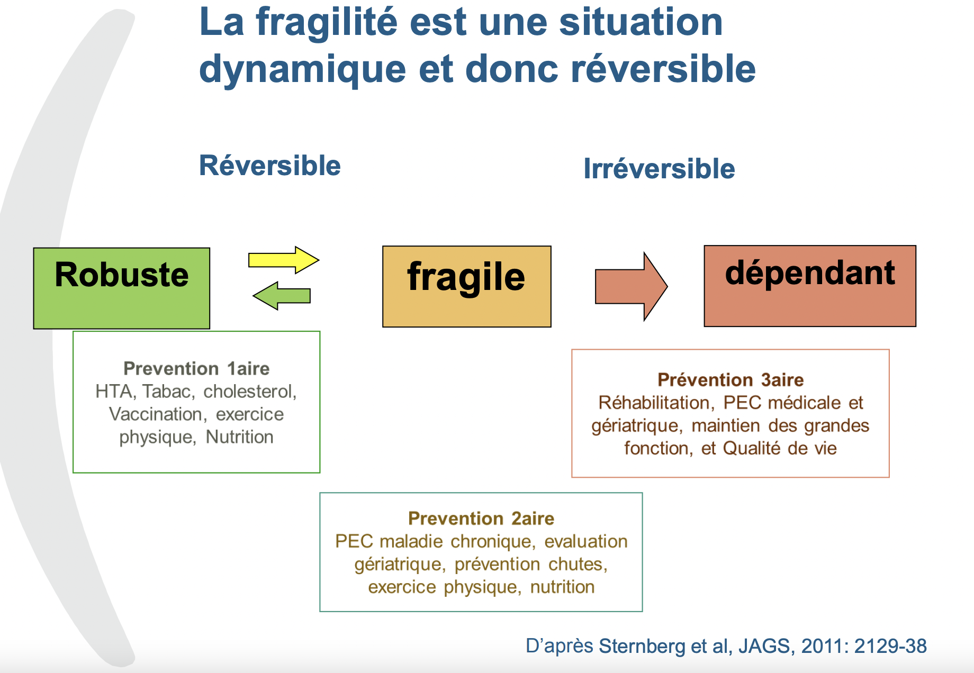

Slide 5
Clinique
La fragilité est souvent asymptomatique ; elle peut s’exprimer de façon non spécifique par une asthénie, une perte de poids inexpliquée ou des infections fréquentes, et de façon plus spécifique par des chutes spontanées, des épisodes de confusion et une incapacité fluctuante (Clegg 2013).
La fragilité peut être associée à une ou plusieurs pathologies : 46 % des sujets fragiles présentent au moins deux comorbidités
Mais 27 % des patients fragiles n’ont ni comorbidité ni incapacité (Fried 2004).

Slide 6
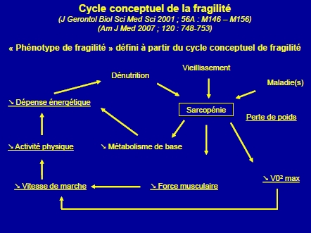

Slide 7
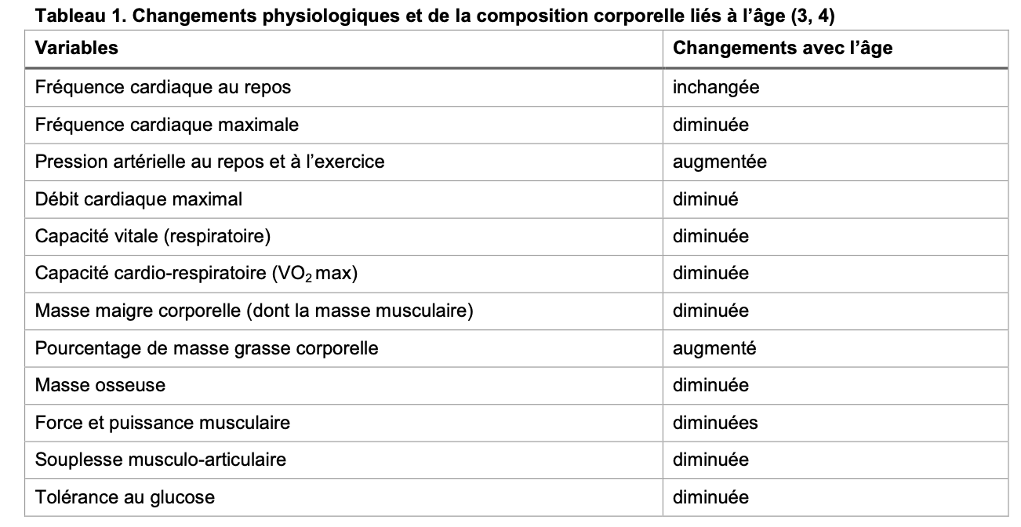
Les effets de l’âge sur la condition physique
La capacité cardio-respiratoire (VO2 max) diminue de 5 à 10 % par décennie à partir de 30 ans.
La masse, la force et la puissance musculaire diminuent avec l’âge, et à 80 ans les personnes âgées ont perdu la moitié de leur masse musculaire initiale

Slide 8
Sarcopénie
La sarcopénie se définit comme une baisse progressive et généralisée de la masse musculaire de la force et de la performance physique
la sarcopénie est une maladie musculaire (insuffisance musculaire) dont l'origine se situe dans des modifications musculaires défavorables qui s'accumulent tout au long de la vie ; la sarcopénie est fréquente chez les adultes plus âgés, mais peut également survenir plus tôt dans la vie.
l’âge entraîne une diminution du nombre et de la taille des fibres musculaires = «remodelage de l’unité motrice en relation avec l’âge». Ce processus conduit principalement à une diminution des unités motrices rapides de type II entraînant la perte des fibres musculaires ou leurs réinervations par des unités motrices lentes de type I.
L>>> Les muscles deviennent plus petits et plus «lents».
Mis à part l’âge, la diminution de la masse maigre a été mise en relation avec :
1) des modifications hormonales : testostérone, hormone de croissance et facteurs de croissance de type insulinique (IGF-1), déhydroépiandrostérone (DHEA), 1,25 di-hydroxy-vitamine D et hormone parathyroïdienne ;
2) une malnutrition protéino-énergétique
3) une inflammation chronique (activation de cytokines : interleukine 1, interleukine 6 et TNF )

Slide 9
3 stades
un groupe de travail européen sur la sarcopénie chez la personne âgée (EWGSOP) a défini 3 stades dans l’évolution de la sarcopénie
Le stade est déterminé en fonction de 3 critères d’évaluation : la masse, la force et la performance physique.
Au 1er stade, ou présarcopénie, seule la masse musculaire est diminuée.
Au 2ème stade, la masse, la force ou la performance physique sont diminuées. Le risque de conséquences graves à long terme est alors élevé : handicap physique, réduction de la qualité de vie, mortalité accrue.
Au 3ème stade, ou sarcopénie sévère, les 3 critères sont présents et les risques augmentent.
. Cruz-Jentoft AJ, Bahat G, Bauer J, et al. Sarcopenia: revised European consensus on definition and diagnosis. Age Ageing. 2019;48:16-31.

Slide 10
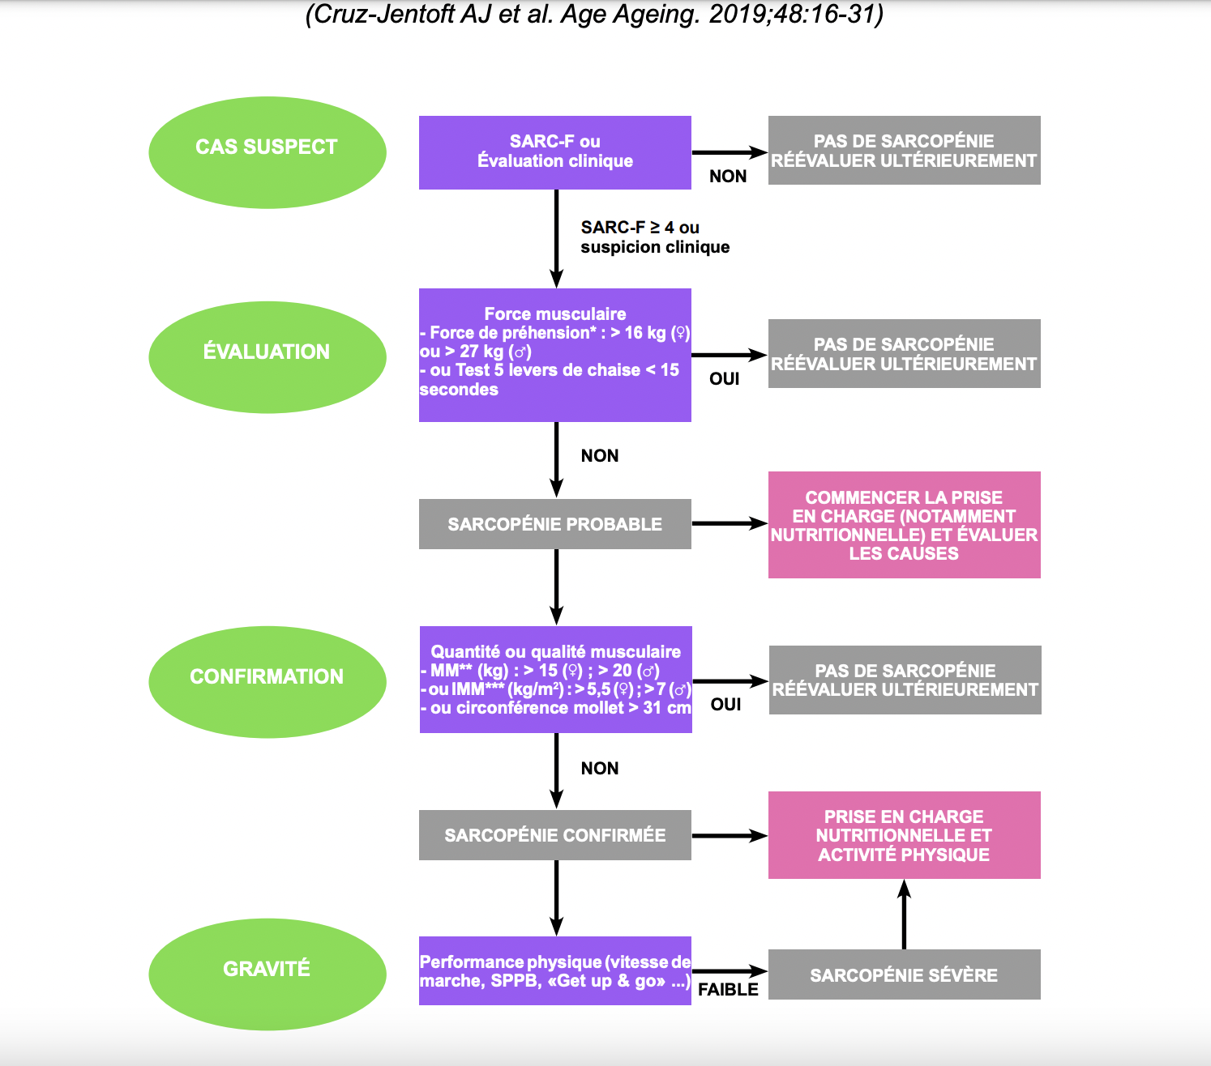
algorithme de dépistage de la sarcopénie chez les personnes âgées

Slide 11
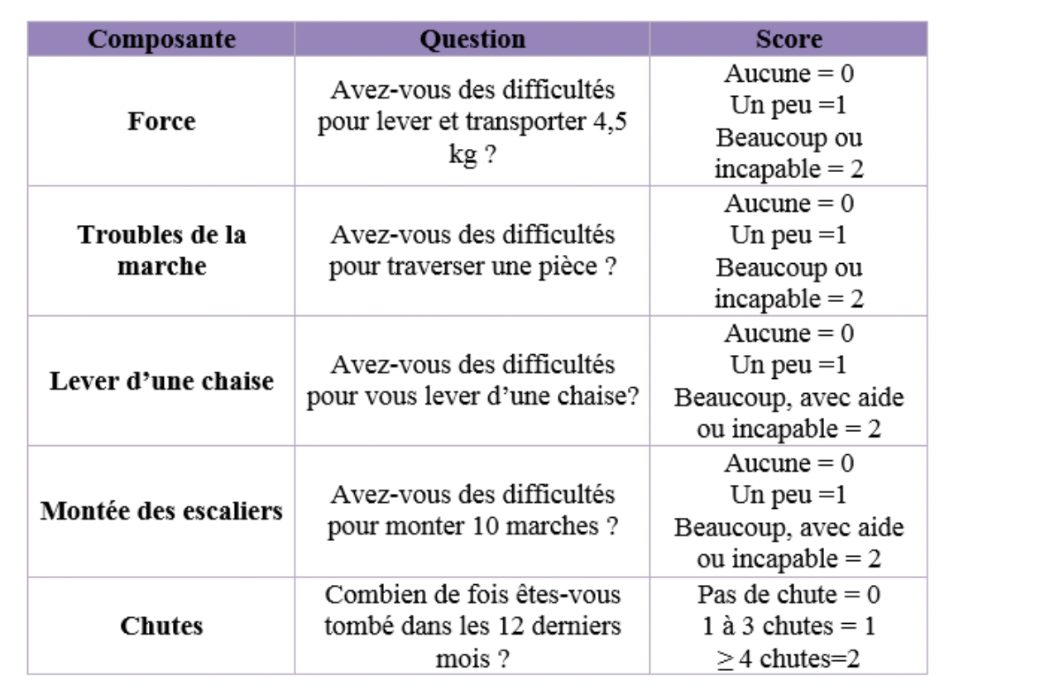
Diagnostic sarcopenie
ETAPE 1 = REPERAGE
QUESTIONNAIRE SARC – F pour repérage en ambulatoire sans instrument de mesure
Parce que l’utilisation d’instruments de mesure n’est pas toujours possible, le questionnaire SARC-F a été mis en place pour permettre un diagnostic rapide et facile de la sarcopénie.
Il présente une excellente spécificité (85%) avec une valeur prédictive négative de 96%c’est-à-dire qu’il diagnostique avec précision l’absence de maladie. Cependant, il présente aussi une faible sensibilité (75%) et une valeur prédictive positive de 42%: cela signifie qu’un patient présentant un score supérieur à 4 a 42% de risque d’être sarcopénique.
Sources
1]. Woo J, Leung J, Morley JE. Validating the SARC-F: a suitable community screening tool for sarcopenia? J Am Med Dir Assoc. 2014;15:630–4.
[2]. Joerger, T. Fauchier, F. Le Duff, M.-C. Ciabrini-Moretti, T. Dahan, X. Hébuterne, S. Schneider. Évaluation du questionnaire SARC-F dans le dépistage de la sarcopénie liée à l’âge. Nutrition Clinique et Métabolisme Volume 30, Issue 1, March 2016, Pages 46–47
[3]. John E. Morley & Stefan D. Anker & Stephan von Haehling. Prevalence, incidence, and clinical impact of sarcopenia: facts, numbers, and epidemiology—update 2014. J Cachexia Sarcopenia Muscle (2014) 5:253–259 DOI 10.1007/s13539-014-0161-y

Slide 12
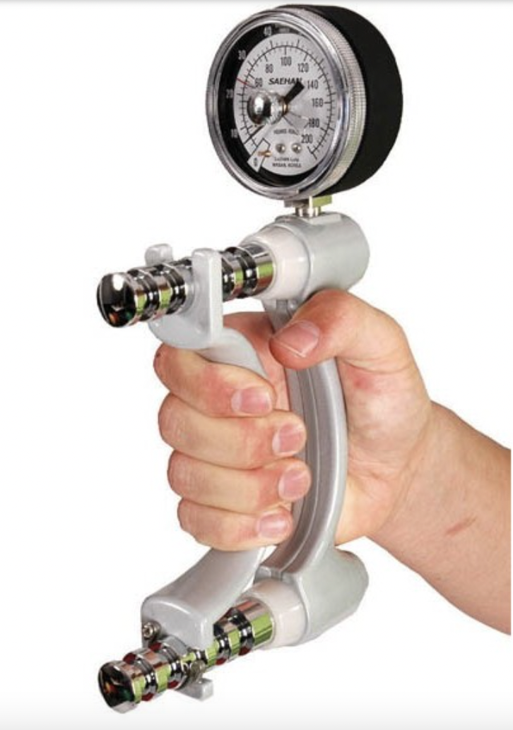
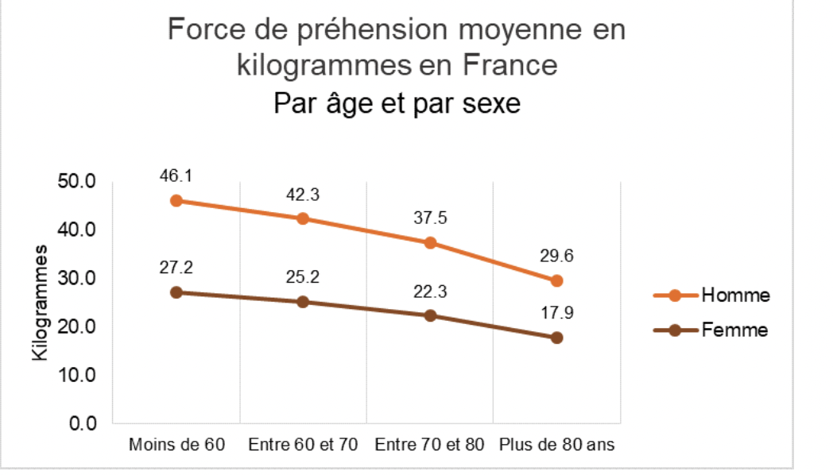
EVALUATION de la force mUScuLAIRE
  la mesure de la force de préhension à l’aide d’un dynamomètre
  force de préhension isométrique : reproductible et fiable pour mesurer la force musculaire
  en position assise, coude fléchi à 90 °, les épaules relâchées et l’avant-bras en position neutre
  mesures réalisées sur la main dominante, deux fois, et la valeur la plus haute est retenue
  résultats en kg
  La force musculaire est faible lorsque la force de préhension est inférieure à 27 kg chez l’homme ou à 16 kg chez la femme
  La force de préhension de la main diminue en fonction de l’âge quel que soit le sexe du sujet
  un test de levée de chaise (se lever 5 fois de sa chaise en un temps chronométré).
  La force musculaire est faible lorsque 5 levés de chaise sont effectués en plus de 15 secondes.

Slide 13
MESURES de QUANTITE MUSCULAIRE
Le plus simple , réalisable en ambulatoire = Mesure de la circonférence du mollet . Sarcopénie si < 31 cm
La circonférence du mollet est positivement corrélée avec la masse musculaire.
Le genou, faisant un angle de 90 degrés, le ruban est placé autour du mollet et mobilisé le long de celui-ci afin de mesurer la circonférence la plus importante. Le ruban ne doit pas comprimer les tissus sous-cutanés.
La composition corporelle peut être évaluée par absorptiométrie biphotonique (DEXA) ou par impédancemétrie.
Il s’agit de mesurer la masse squelettique appendiculaire (MSA), c’est à dire la masse musculaire des membres supérieurs et inférieurs, ou l’indice de MSA (IMSA = MSA/taille2).
La sarcopénie est confirmée lorsque la MSA est inférieure à 20 kg chez l’homme et 15 kg chez la femme ou lorsque l’IMSA est inférieur à 7 kg/m2 chez l’homme et 5,5 kg/m2 chez la femme.

Slide 14
EVALUATION DE LA GRAVITE
= EVALUATION de la performance PHYSIQUE
Tests de fonctionnalité musculaires
-vitesse de marche
- GET up ang Go
- SPPB

Slide 15
Vitesse de marche
Sur 4 m: performance
sur 6m: endurance
Simplicité, rapidité
Robuste pour prédire évènements indésirables
Diminution de la vitesse de marche corrélée à des évènements de plus en plus délétères et précoces dans le temps
    >1,3 m/Sec : Bonne Santé
    < 1m/sec : risque de déclin cognitif; risque de décès à 5 ans
    < 0,8 m/sec : risque de déclin fonctionnel à 2 ans, risque de décès 2-4 ans
Abellan van Kan G Gait speed at usual pace as a predictor of adverse outcomes in community-dwelling older people an International Academy on Nutrition and Aging (IANA) Task Force. J Nutr Health Aging. 2009

Slide 16
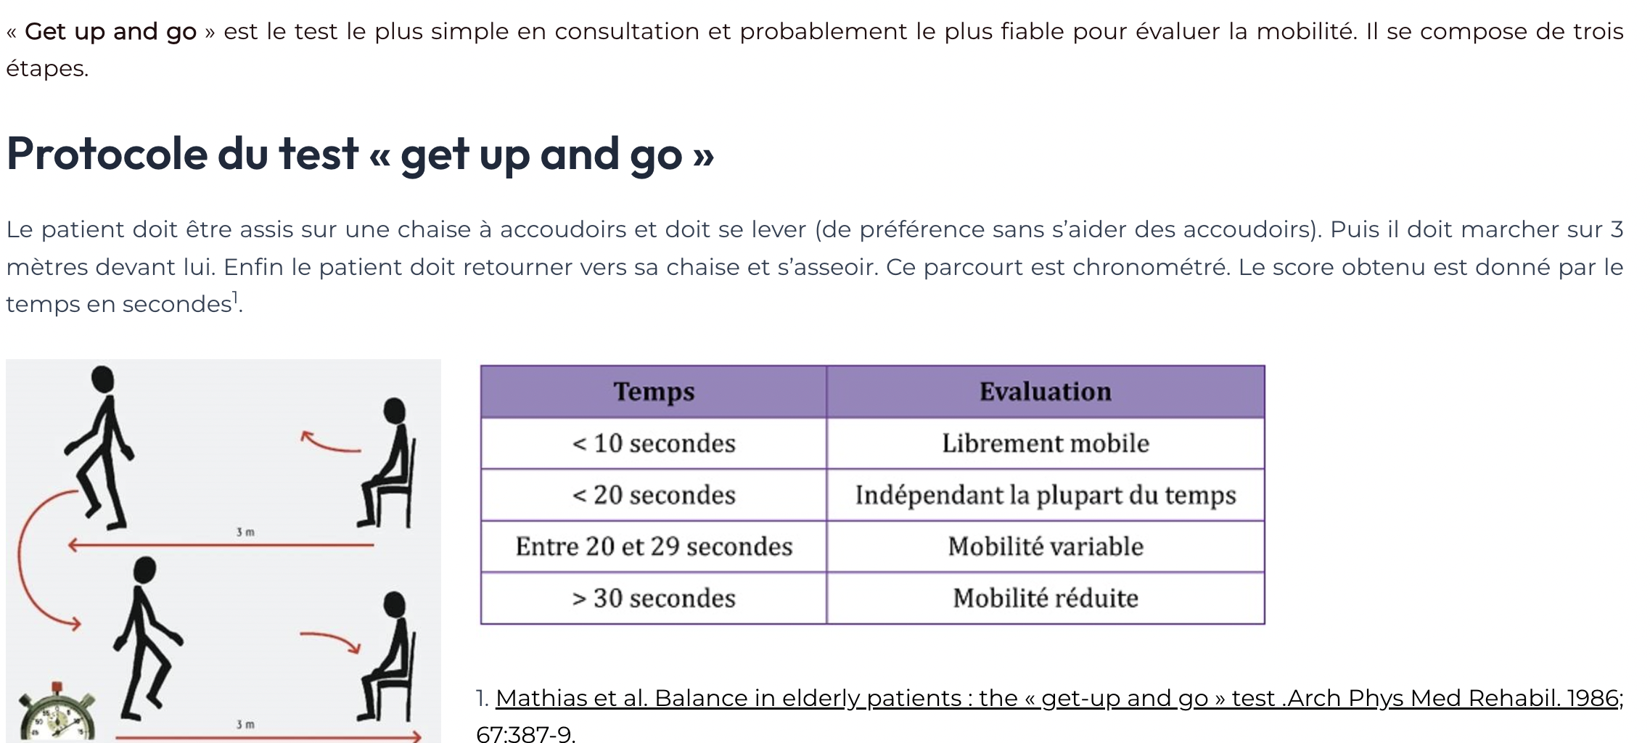
GET UP aND GO

Slide 17
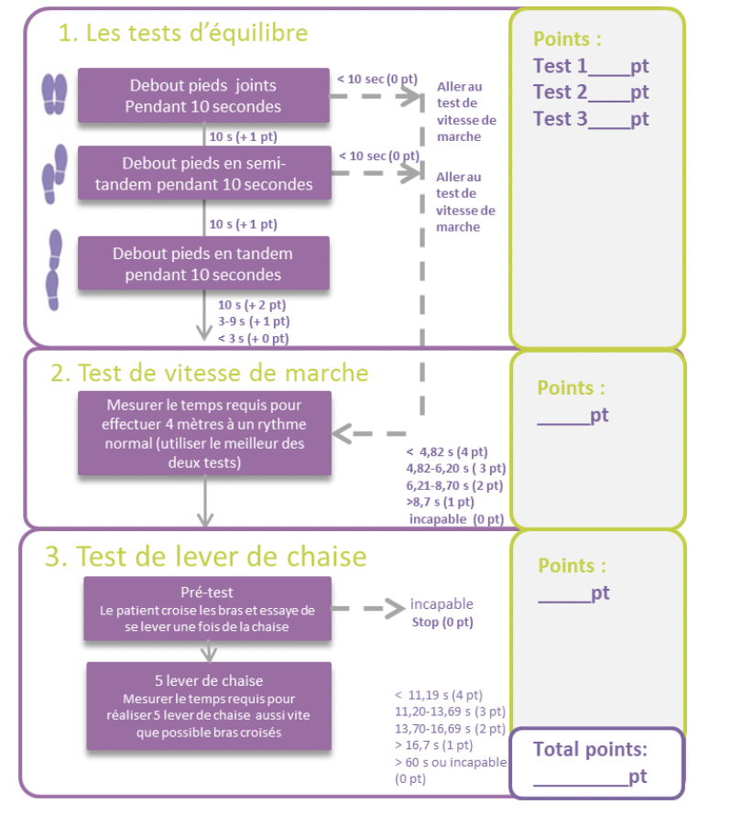
SPPB
Le SPPB (Short Physical Performance Battery) est la somme des scores sur trois critères : le test d’équilibre, le test de vitesse de marche et le test de lever de chaise. Ce test permet d’évaluer la performance physique d’un individu
L’addition des scores de tous les tests permet d’obtenir un score de performance globale.
Un score inférieur à 8 est indicateur de risque de sarcopénie
Résultats :
• SPPB 0-6 Faible performance
• SPPB 7-9 Performances intermédiaires
• S P P B 10-12 Haute performance
Références
1. Guralnik JM, Ferrucci L, Pieper CF, Leveille SG, Markides KS, Ostir GV, et al. « Lower extremity function and subsequent disability: consistency across studies, predictive models, and value of gait speed alone compared with the short physical performance battery » J. Gerontol. A Biol. Sci. Med. Sci. 2000 avr;55(4):M221-231.

Slide 18
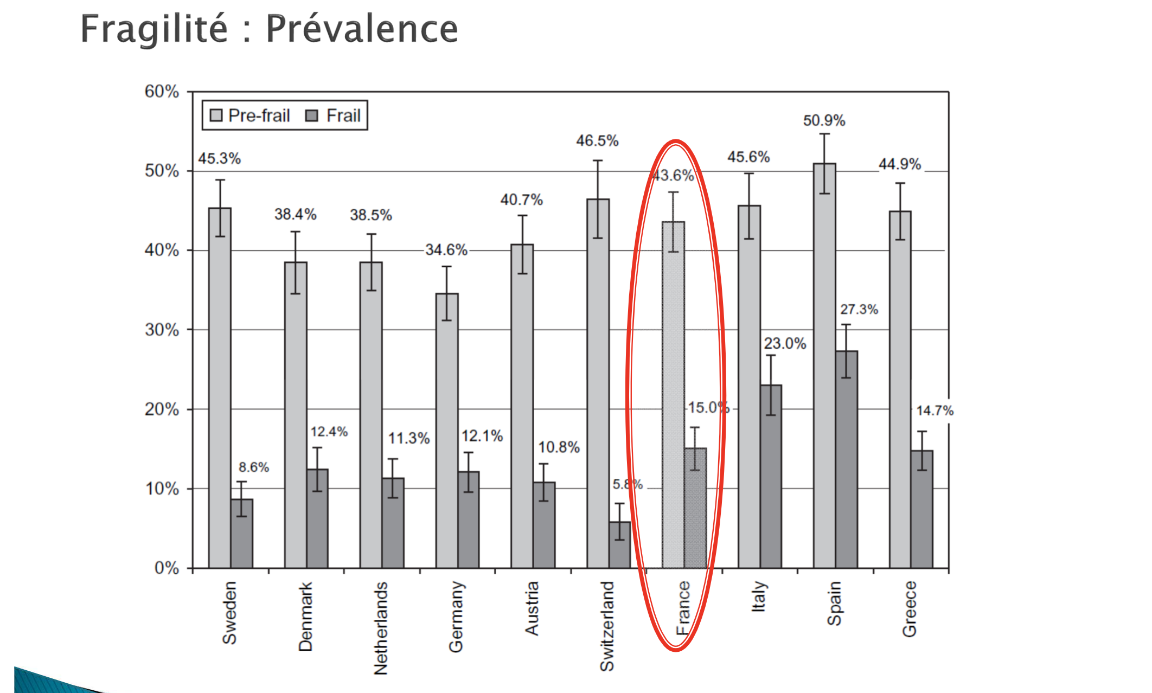
Dans l’étude SHARE réalisée dans 10 pays européens la prévalence de la fragilité selon le phénotype de Fried a été évaluée pour la France à 15,5% parmi les sujets âgés de plus de 65 ans vivant à domicile
La prévalence de la fragilité dépend de la définition utilisée, variant de 5 à 58 % (Sternberg 2011).
Une revue systématique souligne
la grande variabilité de cette prévalence, avec une moyenne à 9,9 %
un taux plus élevé chez les femmes
une augmentation liée à l’âge : de 4 % entre 65 et 69 ans à 26 % après 85 ans (Collard 2012).

Slide 19
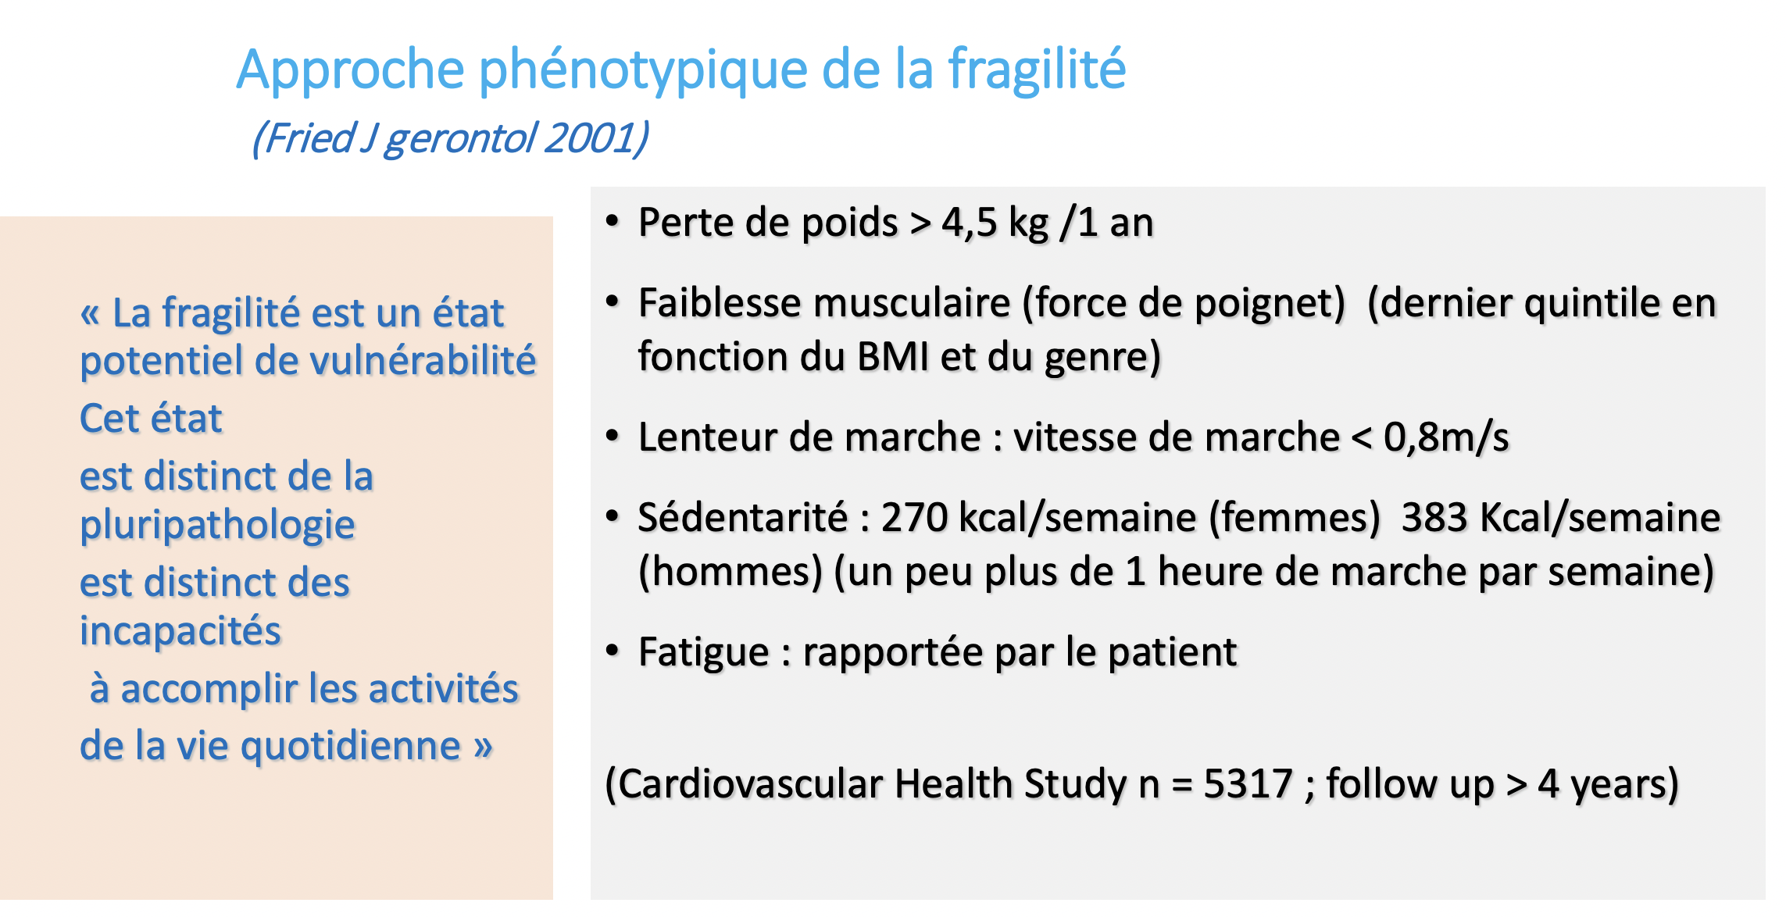
Phenotype de FRAGILITE criteres de FRIED
Non fragiles = 0 Pré-fragile=1 à 2 Fragile=3 ou plus

Slide 20
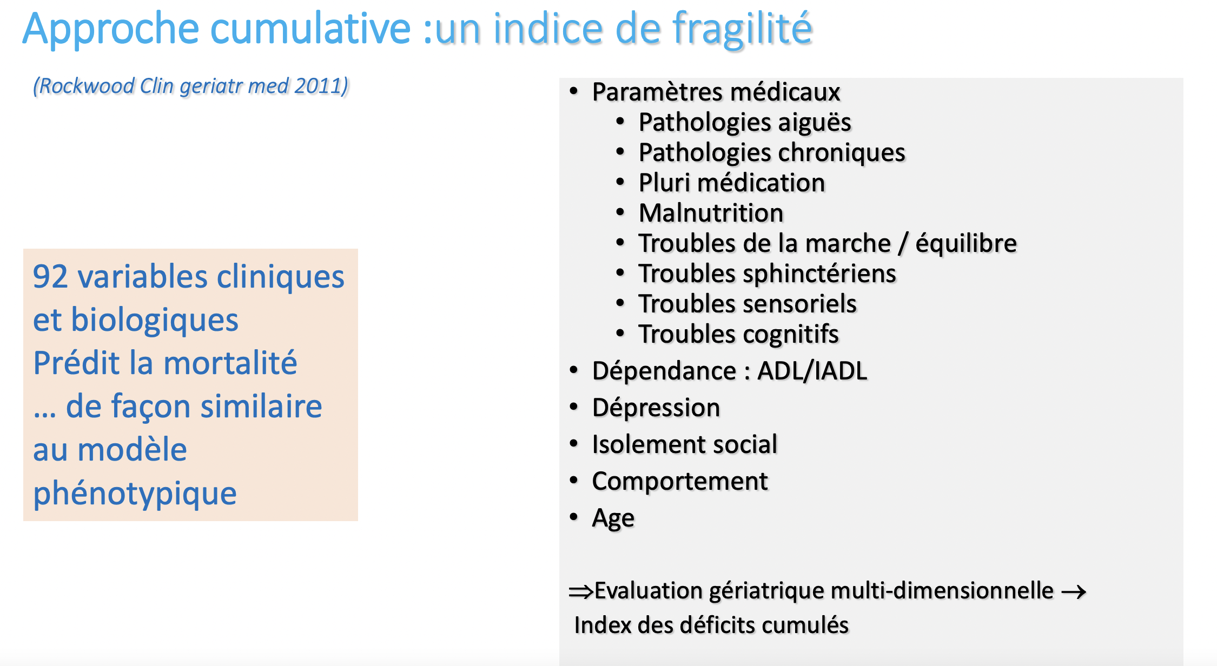
APPROCHE CUMULATIVE
CRITERES de ROCKWOOD

Slide 21
REPERAGE de la FRAGILITE
Pas d’outil gold standard
  Simplicité d’utilisation par tous les membres de l’équipe de soins primaires ,
  Sensibilité élevée pour identifier fragilité et bonne valeur prédictive négative vis-à-vis des évenements défavorables (chutes, hospitalisation, incapacités des AVQ)
  Validation en soins primaires
La HAS propose
  repérage opportuniste > 70 ans, indemnes de maladie grave, sans dépendance avérée
  par tout professionnel de santé / médicosocial
  Par caisses de retraite
  https://www.has-sante.fr/upload/docs/application/pdf/2013-06/fiche_parcours_fragilite_vf.pdf
  La fragilite un concept robuste mais une méthode d’évaluation encore fragile

Slide 22
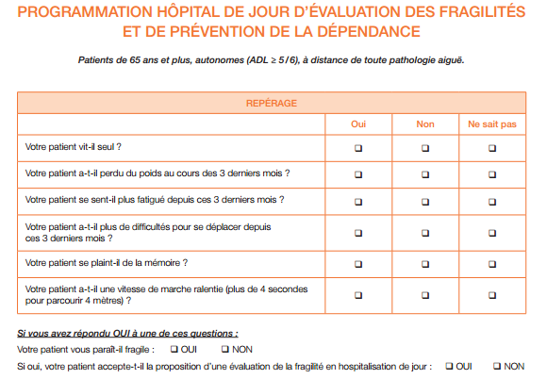
questionnaire gerontopole
Le gérontopôle de Toulouse a élaboré une grille de repérage de la fragilité par le médecin généraliste qui est utilisée en deux étapes :
quatre questions sont dérivées des critères physiques de Fried + une question explore l’environnement social (le fait de vivre seul) + une question explore la dimension cognitive (troubles de la mémoire).
Si la réponse est positive à au moins une de ces questions, une 7è question prend en compte le sentiment subjectif du médecin sur la fragilité de son patient : ce n’est que si cette réponse est positive que le patient doit être référé pour évaluation.
Ce questionnaire est considéré comme une référence pour le repérage de la fragilité en pratique de ville par la SFGG et la HAS

Slide 23
Prévention primaire = la fragilité est évitable
  Traitement des pathologies aigües
  Activité physique
  Nutrition équilibrée
  Diagnostic et traitement de la dépression
  Prévention I et II des maladies cardio-vasculaires
  Diagnostic et traitement des troubles sensoriels
  Vaccinations
  Lutte contre la polymédication et automédication
  Lutte contre l’isolement

Slide 24
Bien vieillir: une approche globale et positive de promotion de la santé
Bien dans mon corps
Bien dans mon assiette
Bien avec les autres
Bien chez moi
Bien entendre, bien voir
Bien dans ma tête
https://www.pourbienvieillir.fr/publications-grand-public
https://www.pourbienvieillir.fr/espace-professionnels

Slide 25

PROGRAMME ICOPE
https://www.icope.fr/je-preserve-mon-capital-sante
Le programme ICOPE recommandé par l’Organisation Mondiale de la Santé vous invite à mesurer et préserver 6 fonctions

Slide 26
Activité physique
un outil central de prévention des effets délétères du vieillissement, et un élément fondamental du bien-être
Effet bénéfique sur la prévention
des chutes
de l’arthrose
Des maladies cardiovasculaires
Des troubles cognitifs
Du diabète de type 2
Maintien de la mobilité
Maintien du capital osseux et lutte contre ostéoporose
Prescription d’activité physique adaptée pour les SA
https://www.has-sante.fr/upload/docs/application/pdf/2019-07/app_248_ref_aps_pa_vf.pdf
https://www.mangerbouger.fr/bouger-plus/a-tout-age-et-a-chaque-etape-de-la-vie/les-recommandations-pour-les-adultes/rester-en-forme-apres-65-ans

Slide 27

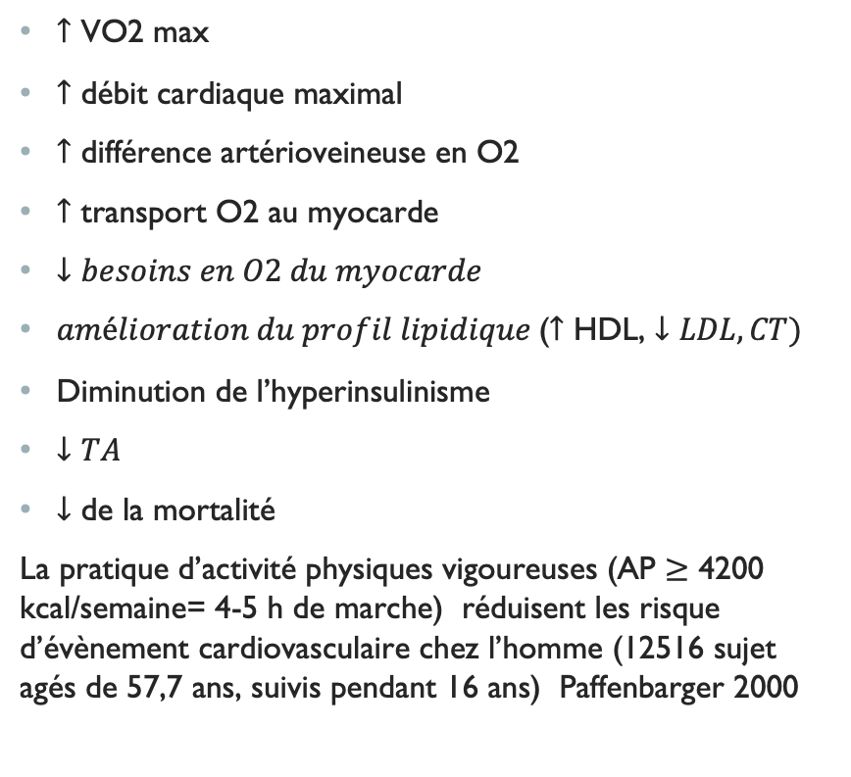
Exercice et vieillissement cardiovasculaire
$↑$ VO2 max
$↑$ débit cardiaque maximal
$↑$ différence artérioveineuse en O2
$↑$ transport O2 au myocarde
$↓besoins en O2 du myocarde$
$amélioration du profil lipidique$($↑$ HDL, $↓LDL, CT)$
Diminution de l’hyperinsulinisme
$↓TA$
$↓$ de la mortalité
La pratique d’activité physiques vigoureuses (AP $≥$ 4200 kcal/semaine= 4-5 h de marche) réduisent les risque d’évènement cardiovasculaire chez l’homme (12516 sujet agés de 57,7 ans, suivis pendant 16 ans) Paffenbarger 2000

Slide 28
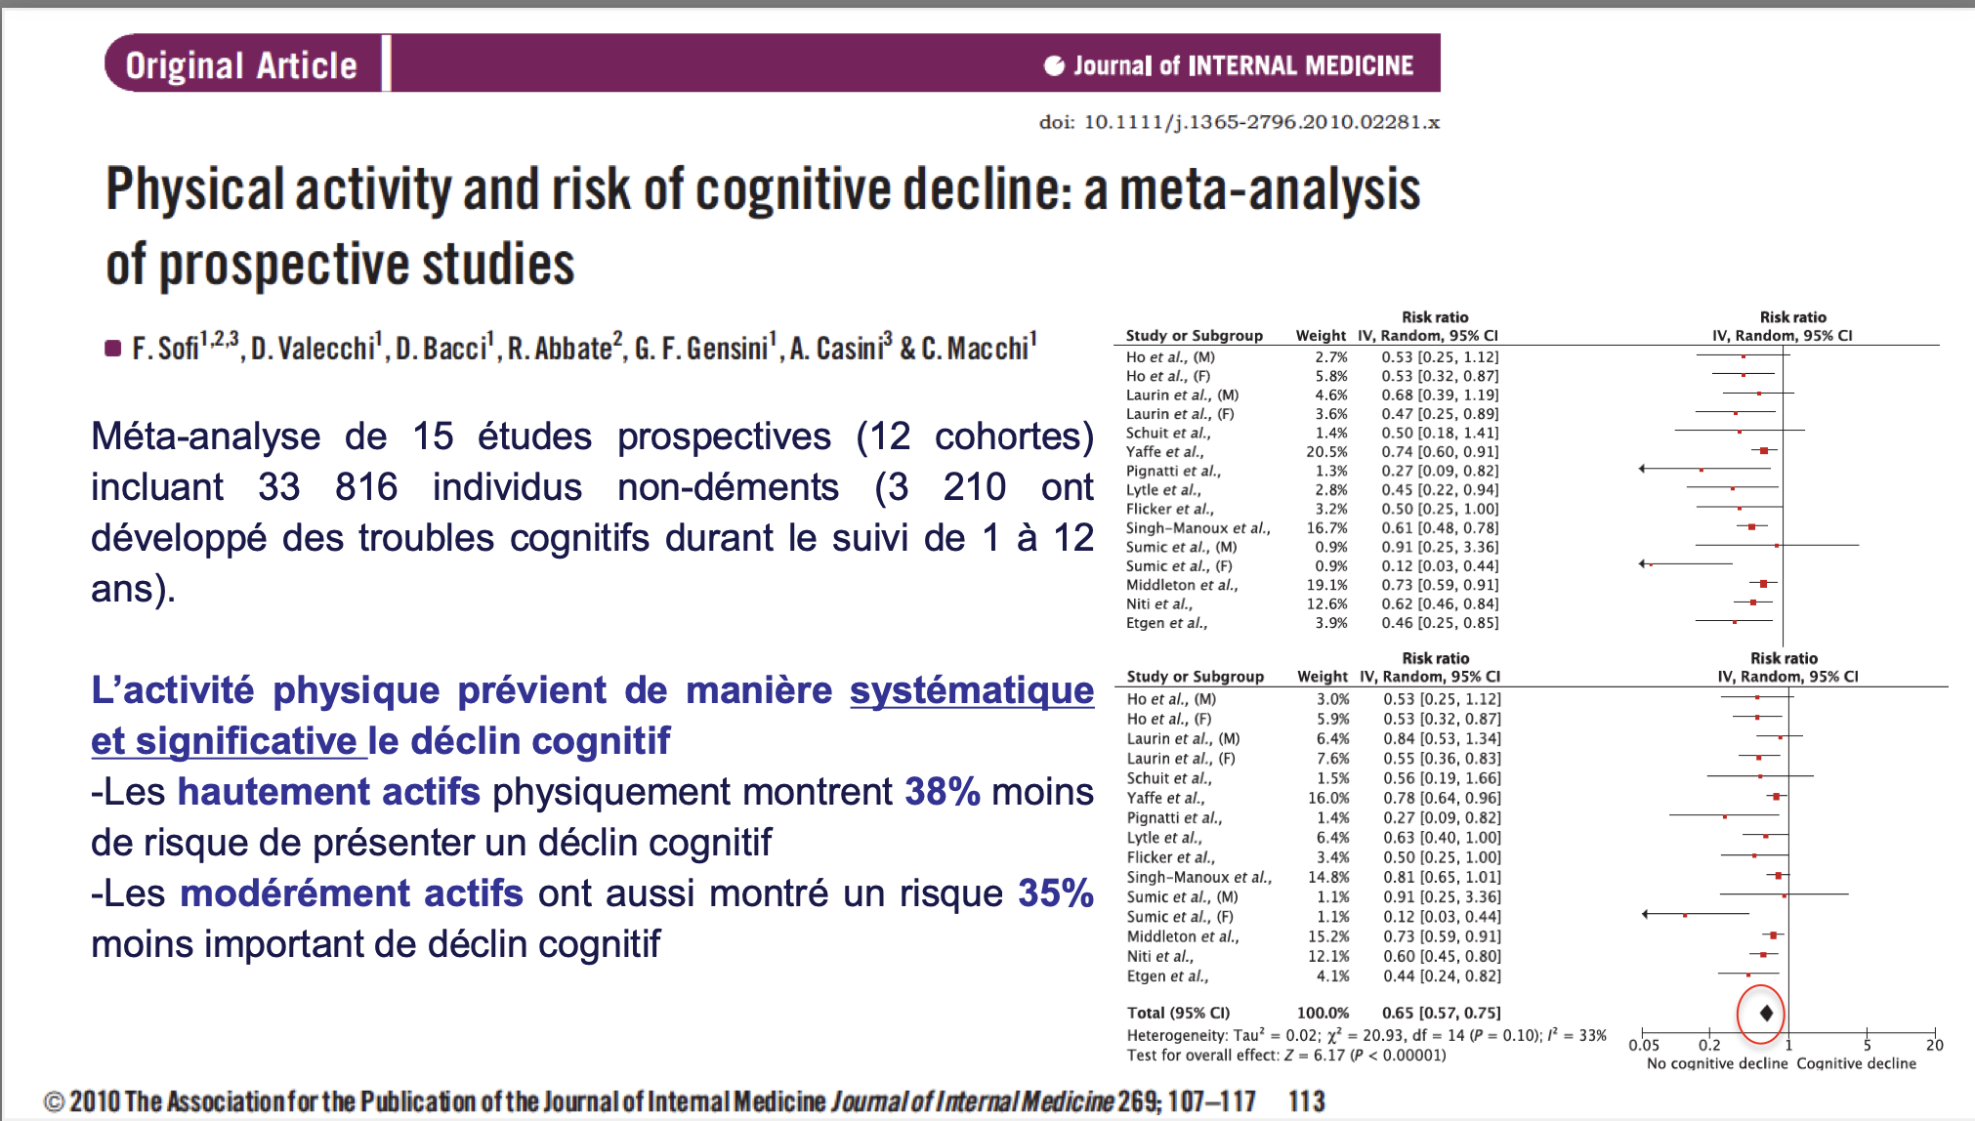

Slide 29
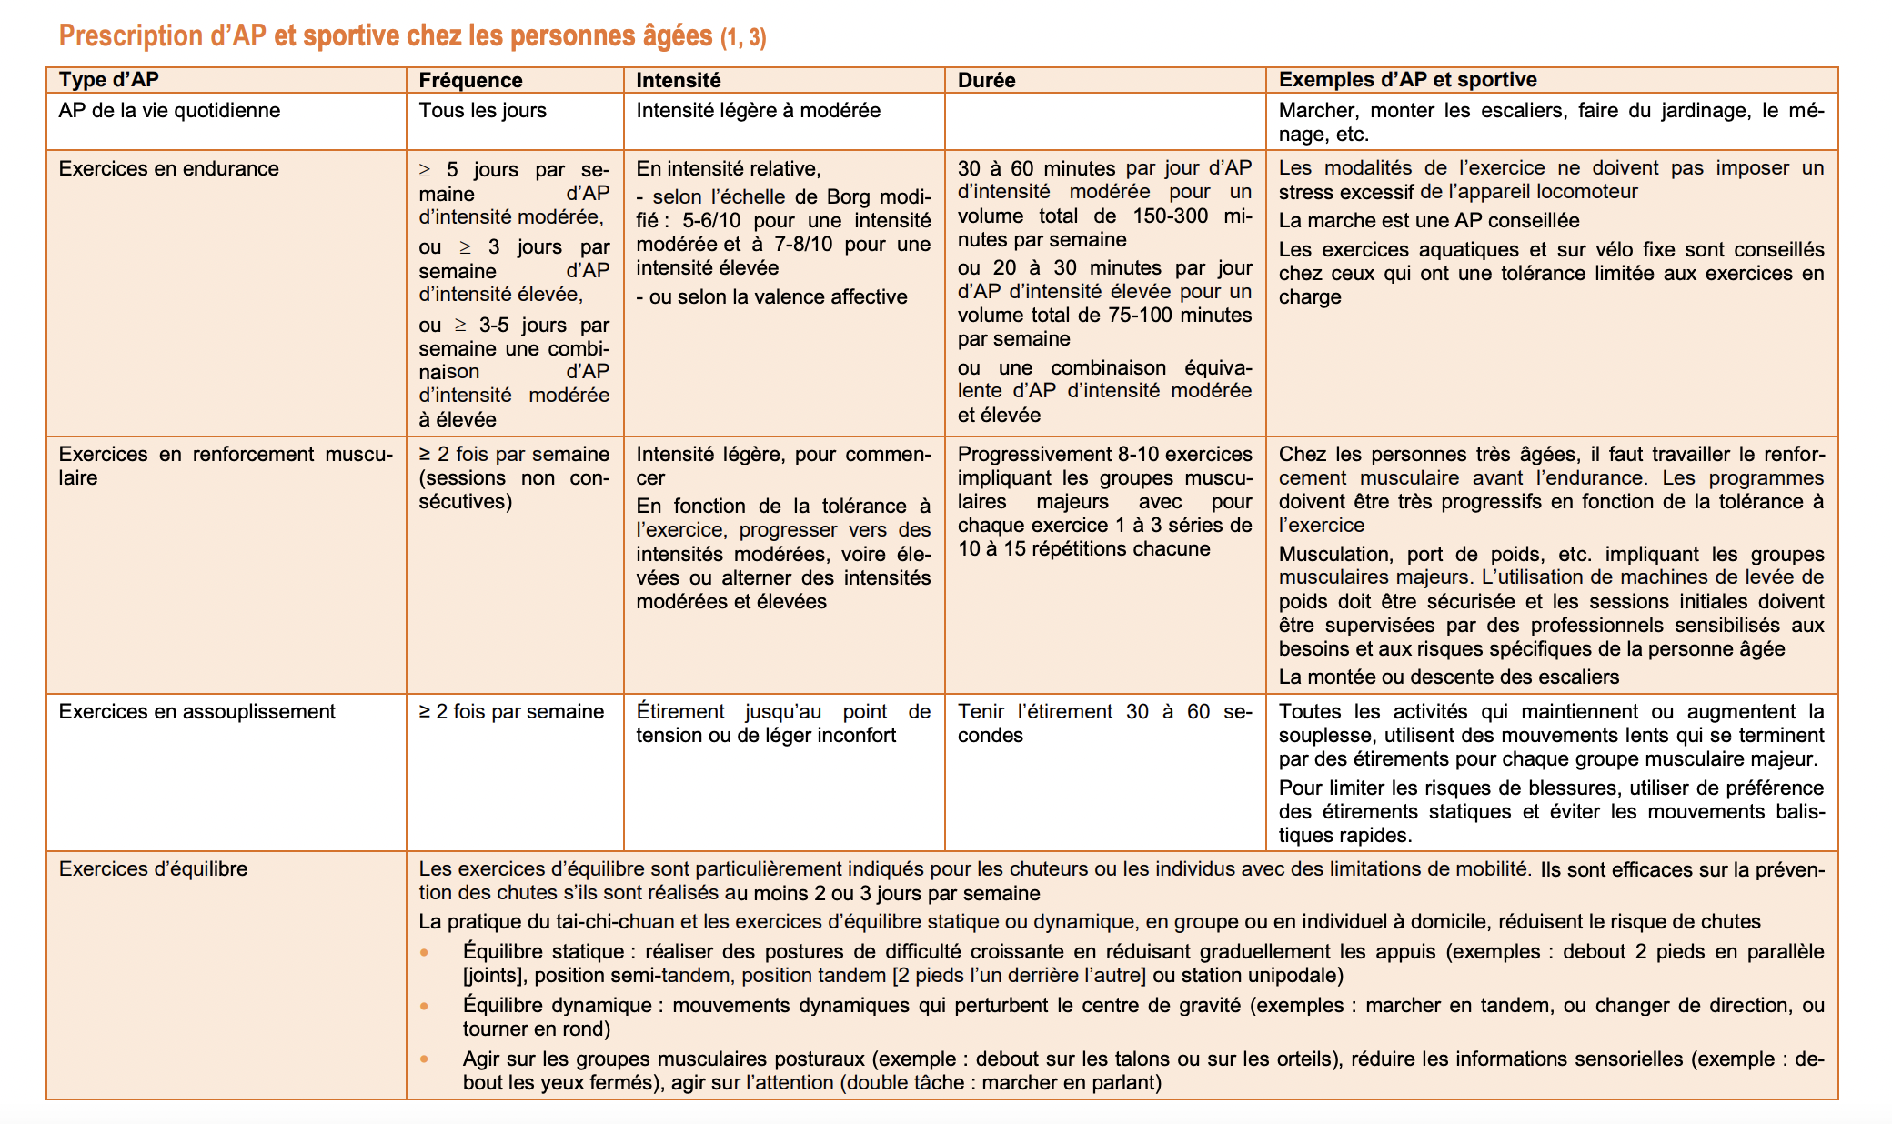

Slide 30

Programme européen
Le programme européen Vivifrail pour la prévention de la fragilité et des chutes et le maintien de l’autonomie chez les sujets âgés > 70 ans propose un ensemble de huit programmes d’activités physiques adaptées pour les personnes âgées pré-fragiles, fragiles ou en perte d’autonomie, avec ou sans risque élevé de chutes et avec ou sans troubles de la marche
http://aptitude-net.com/sites/default/files/aptitude/support/fichiers/PROFESSIONNELS%20DE%20SANTE%20GUIDE-FR-web.pdf
Ces différents programmes d’AP adaptées comportent des exercices d’équilibre, de renforcement musculaire, d’assouplissement et d’endurance, avec des contenus et des objectifs différents selon le profil de la personne âgée défini par le bilan préalable
Pour les personnes âgées à risque élevé de chutes, les effets des programmes Vivifrail peuvent être optimisés en les associant à une intervention multifactorielle de prévention des chutes.

Slide 31
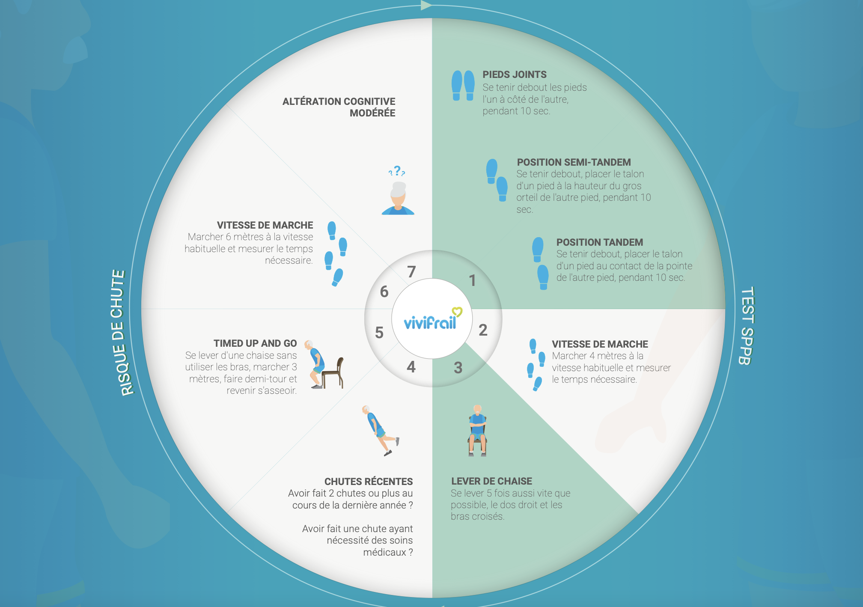

Slide 32
Associations
SIEL BLEU https://www.sielbleu.org/
FFRS : fédération française de la retraite sportive https://www.ffrs-retraite-sportive.org/Presentation-de-la-Federation_a666.html

